Slide 1
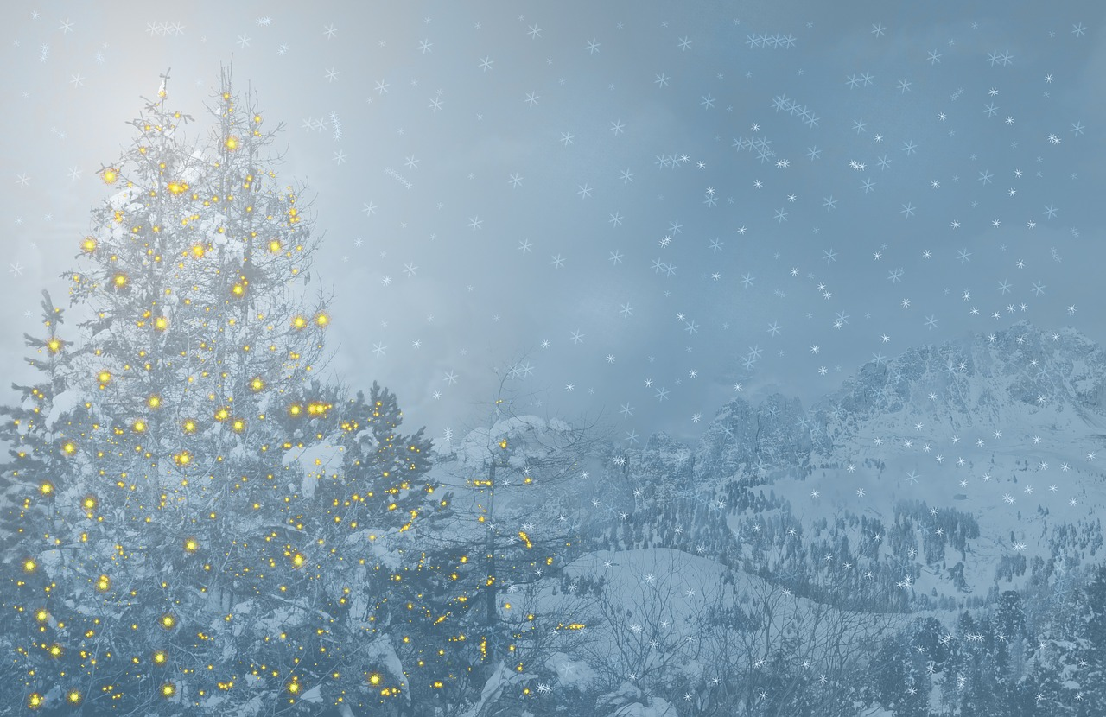
DS Project
17-014 김도형 17-033 김찬영

Slide 2
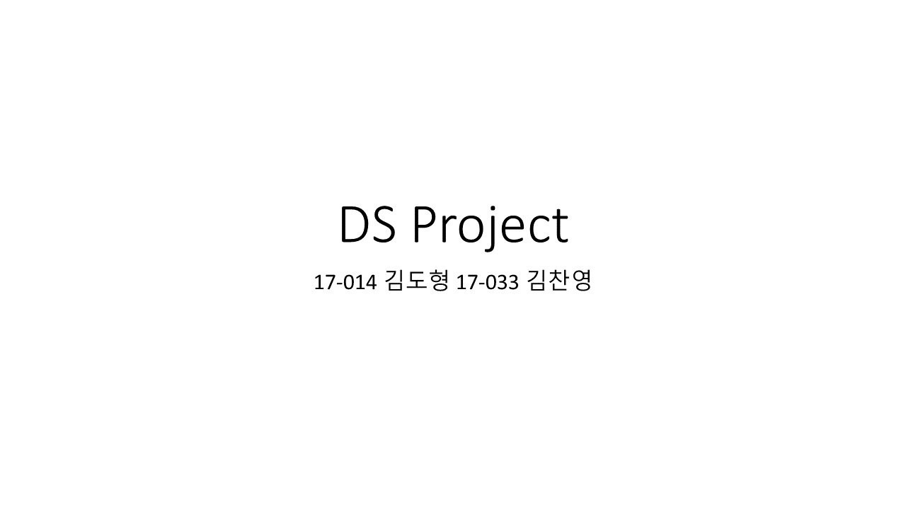
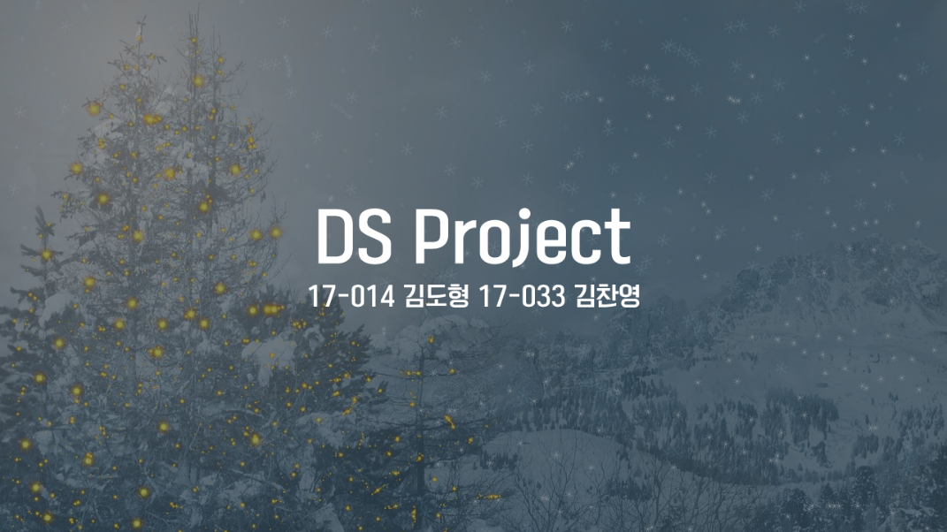
소개
PPT 제작으로 하루의 소중한 시간을 날리는 한과영 학생들을 위한 자동 템플릿 조정 프로그램입니다.

Slide 3
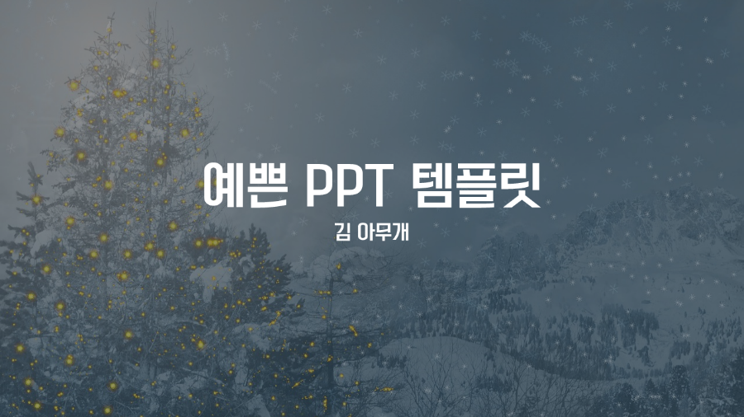
구현범위
기본적인 흰 바탕에 검은 글씨로 된 PPT와 적용시키고 싶은 템플릿을 가진 샘플 PPT가 있으면 기본 PPT에 해당 템플릿을 적용시킨 PPT를 생성한다.
샘플 PPT

Slide 4
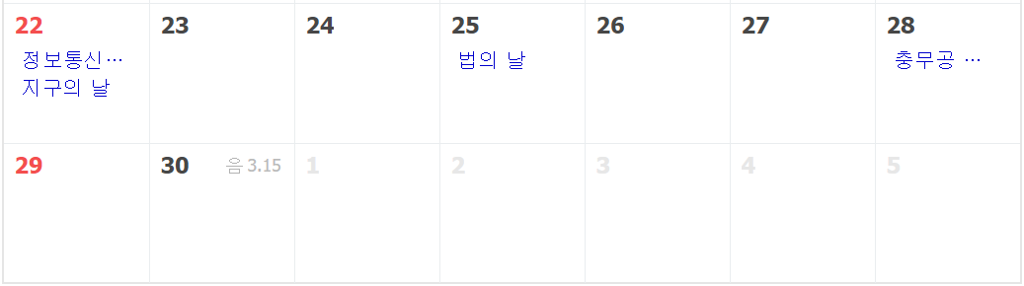
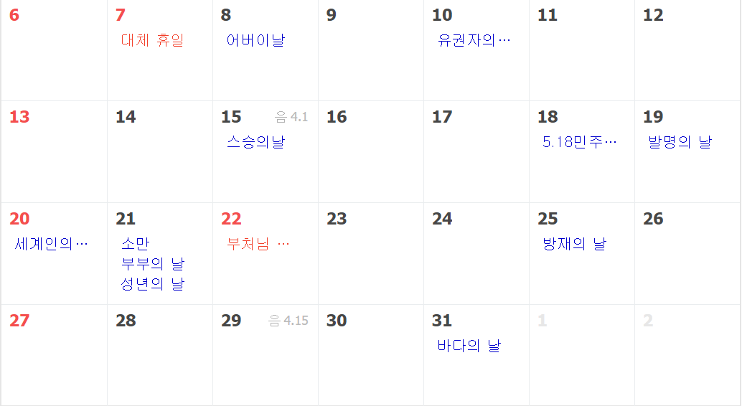
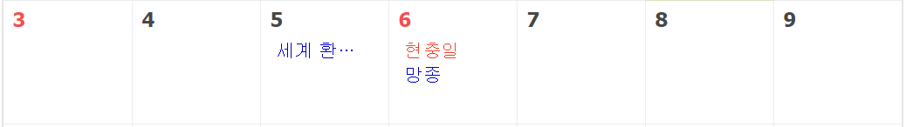
일정

